Slide 1

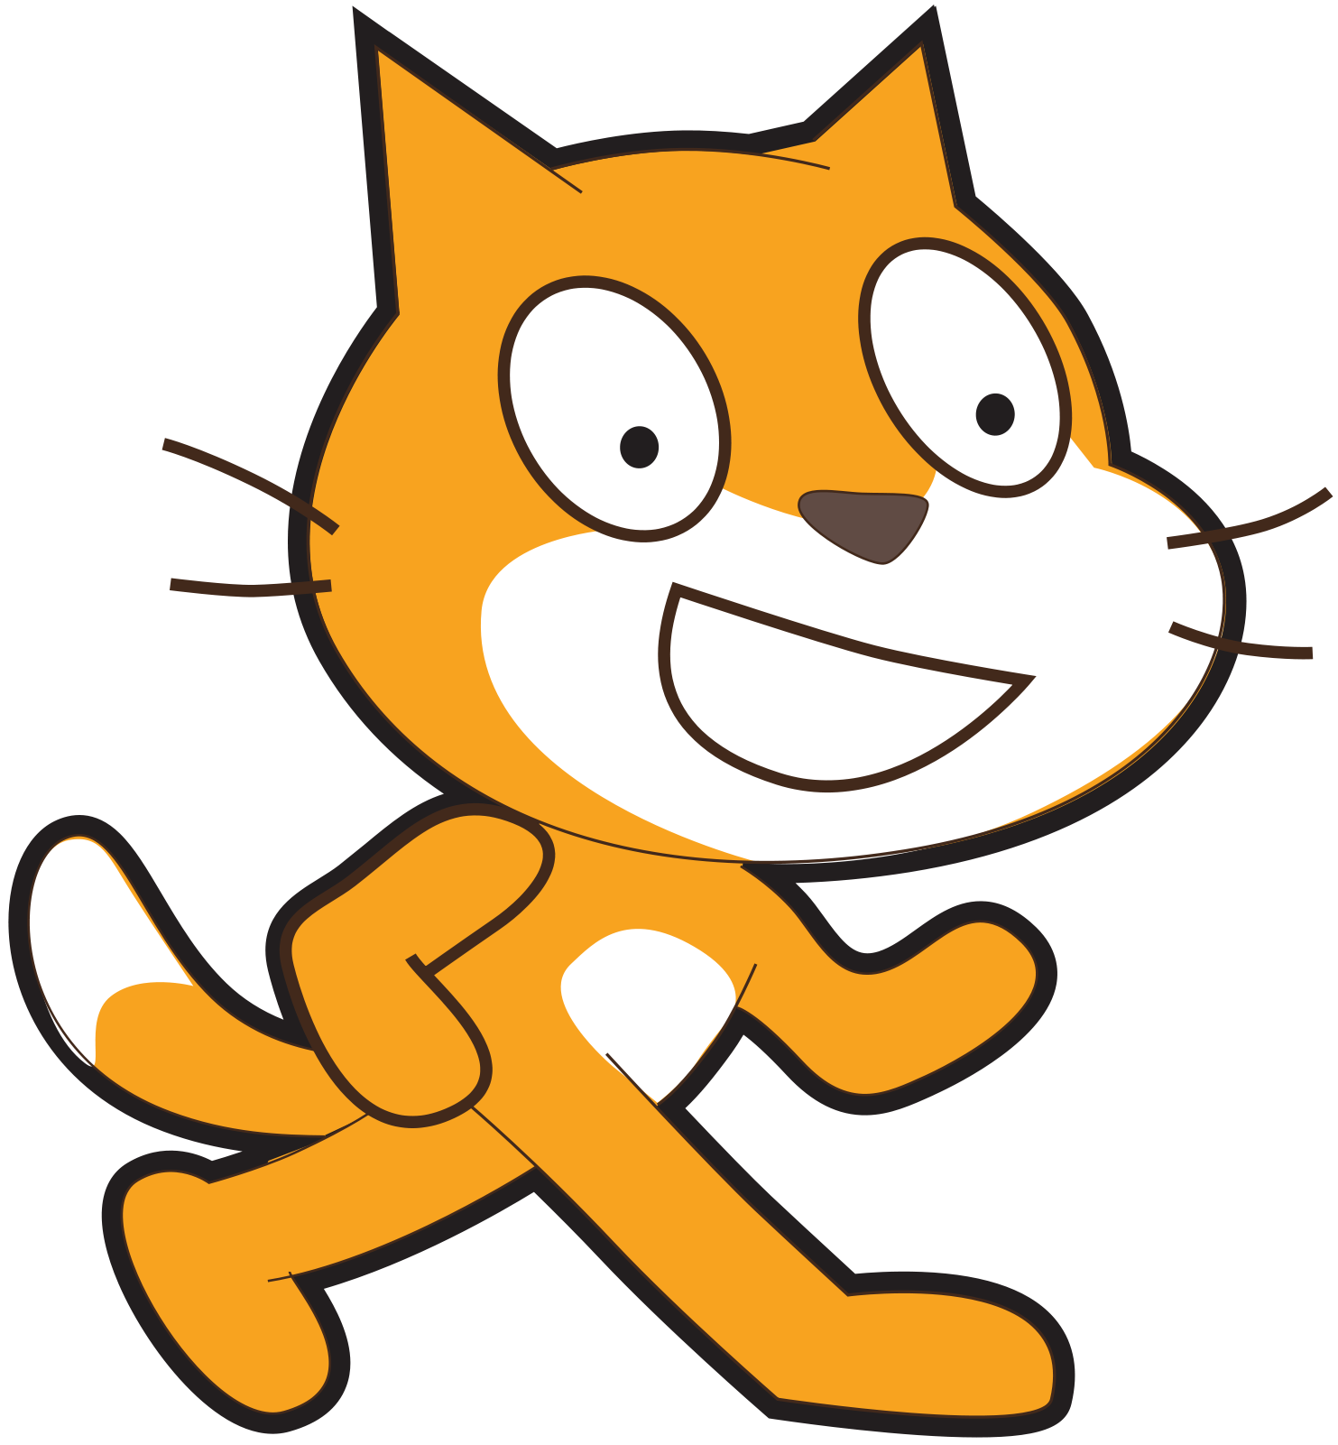
هيا نراجع معًا ما تعلمناه اليوم

Slide 2
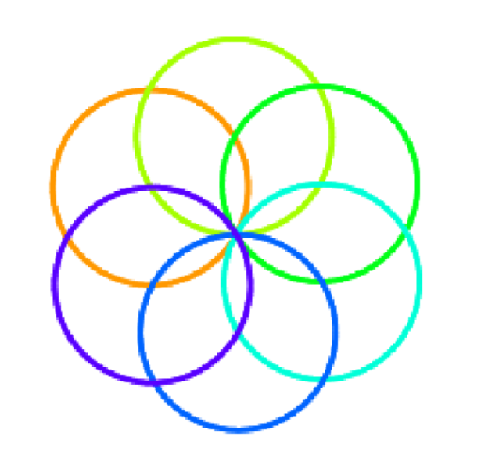
قمنا بعرض قضية مروحة الدوائر، التي تمحورت حول تكرار دائرة مع مقدار استدارة معينة بحيث نحصل على الشكل الاتي:

Slide 3
نتذكًر بأن الدائرة:
هي المحل الهندسي لمجموعة لانهائية من النقاط التي تبعد بعدًا ثابتًا عن نقطة ثابتة تسمى مركز الدائرة.

Slide 4
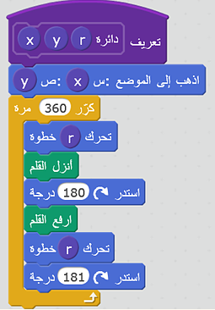
نتذكر معًا أيضًا لبُنة الدائرة التي قمنا بإنشائها مسبقًا وقمنا باستخدامها في الكود البرمجي

Slide 5

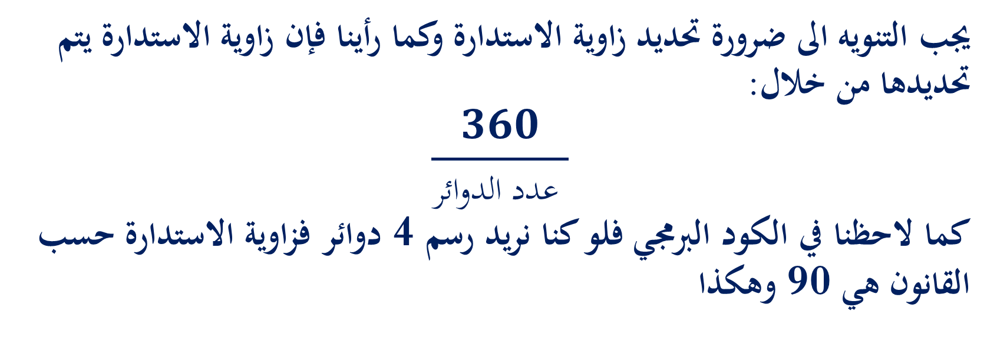
يجب التنويه الى ضرورة تحديد زاوية الاستدارة وكما رأينا فإن زاوية الاستدارة يتم تحديدها من خلال:
$$\frac{360}{الدوائر عدد }$$
كما لاحظنا في الكود البرمجي فلو كنا نريد رسم 4 دوائر فزاوية الاستدارة حسب القانون هي 90 وهكذا

Slide 6

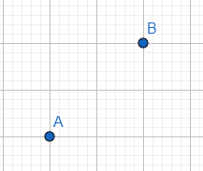
الامر التالي:
تحرك بمقدار سالب ماذا يعني؟
"يعني العودة بالاتجاه العكسي للاتجاه الذي تم السير به في البداية"، أي:
نفرض أنني تحركت من النقطة A واتجهت الى النقطة B واريد العودة لنقطة البداية فسيكون المسار كالتالي:
خطوات بالاتجاه المعاكس X
خطوات X

Slide 7

الامر غير اللون:
يقوم بتغيير اللون ليرسم كل دائرة بلون معين مختلف عن الاخر

Slide 8
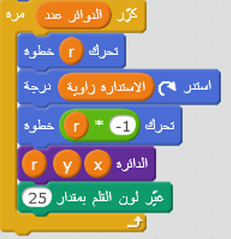
هنا كما هو في المقطع البرمجي:
فالمقطع البرمجي التالي يقوم بتكرار رسم الدائرة بحيث يقوم بالتحرك مقدار نصف القطر تم يقوم بالاستدارة ليعود الى نقطة البداية ومن تم يقوم باستدعاء لبنة الدائرة ويغير لون القلم

